Slide 1



საქართველოს შრომის, ჯანმრთელობისა და სოციალური დაცვის სამინისტრო
2018 წ

Slide 2
დასაქმების ხელშეწყობის სერვისები

Slide 3
სერვისები და პროგრამები
შრომის ბაზრის საინფორმაციო მართვის სისტემა: Worknet
საშუამავლო მომსახურება;
კონსულტირება - ინდივიდუალური, ჯგუფური;
კარიერის დაგეგმვა;
მხარდაჭერითი დასაქმება;
დასაქმების ფორუმი;
შრომის ბაზრის კვლევა;
პროფესიული მომზადება-გადამზადება;
სტაჟირება;
ხელფასის სუბსიდირება

Slide 4
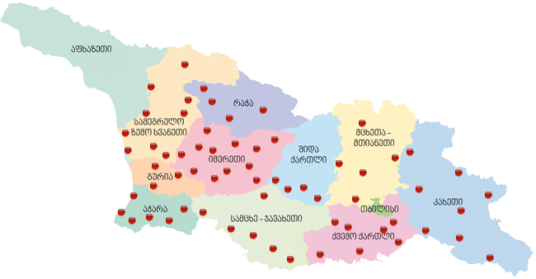
დასაქმების სერვისების ხელმისაწვდომობა
დასაქმების ხელშეწყობის სერვისით სარგებლობა შესაძლებელია ნებისმიერ რაიონულ ცენტრსა თუ ქალაქში.
69 მომსახურების ცენტრი

Slide 5
WWW. WORKNET.GOV.GE
ელექტრონული სივრცე, რომელიც შეიქმნა სახელმწიფოს გადაწყვეტილებით და ხელშეწყობით;
ინფორმაცია ქვეყანაში მიმდინარე ვაკანსიებისა და დასაქმების ხელშემწყობი პროგრამების შესახებ.
WORKNET.GOV.GE-ზე რეგისტრაცია უფასოა!
როგორც სამუშაოს მაძიებლებისთვის, ასევე დამსაქმებლებისთვის
საქართველოს მთავრობის 2017 წლის, 01 ივნისის N270 დადგენილებით, სიღარიბის დაძლევის პროგრამის ფარგლებში, სოციალურად დაუცველი არამომუშავე შრომისუნარიანი პირებისთვის WORKNET-ზე რეგისტრაცია სავალდებულო გახდა!

Slide 6


რა შესაძლებლობა აქვს პორტალს worknet.gov.ge
სამუშაოს მაძიებელს ეძლევა შესაძლებლობა:
დამსაქმებელს ეძლევა
შესაძლებლობა:
განათავსოს საკუთარი
ინფორმაცია;
შექმნას და მართოს საკუთარი გვერდი;
ვაკანსიის პირობებში თვითონ მოიძიოს ვაკანსია და გაუგზავნოს მონაცემები დამსაქმებელს;
მოიძიოს სასურველი
ადამიანური რესურსი ქვეყნის მასშტაბით;
ვაკანსიის პირობებში ავტომატურად დაუკავშირდეს სამუშაოს მაძიებელს;
თავად მიიღოს
გადაწყვეტილება ინფორმაციის
რა ნაწილი გახადოს საჯარო
(გარდა, პირადი ნომრისა)
თავად მიიღოს გადაწყვეტილება ინფორმაციის რა ნაწილი გახადოს
საჯარო.
2018 წლის 1 ივნისის მდგომარეობით წარმოდგენილია 3006 ვაკანტური პოზიცია

Slide 7
WORKNET.GOV.GE-ზე დარეგისტრირებულთა რაოდენობა 2018წ.

Slide 12
სამუშაოს მაძიებელთა რაოდენობა, რომელთაც გაეწიათ საშუამავლო მომსახურება 2018წ
2018 წ. სააგენტოს საშუამავლო მომსახურების შედეგად 1670 სამუშაოს მაძიებელი იქნა გაგზავნილი დამსაქმებელთან

Slide 13
ინდივიდუალური პროფესიული კონსულტირებში ჩართული სამუშაოს მაძიებელთა რაოდენობა მუნიციპალურ დონეზე 2018 წ

Slide 14
ჯგუფურ კონსულტაციებში ჩართული სამუშაოს მაძიებელთა რაოდენობა მუნიციპალურ დონეზე -2018 წ.

Slide 15
შშმპ მხარდაჭერითი დასაქმების პროგრამა
შეზღუდული შესაძლებლობის მქონე პირთა შრომითი საქმიანობის განხორციელება
ღია შრომის ბაზარი
ანაზღაურებადი სამუშაო
თანასწორი გარემოს შექმნა
სამუშაოს შესრულებისთვის მომზადება
მაძიებლის ჩართულობა
პროფესიული პროფილი
სამუშაოს ძიება
დამსაქმებლის ჩართულობა
მხარდაჭერა ადგილზე და მის მიღმა

Slide 16
შშმ პირთათვის გაწეული მხარდაჭერითი მომსახურება 2018 წ

Slide 17
ხელფასის სუბსიდირების კომპონენტში ჩართული ბენეფიციარები 2018წ.

Slide 18
პროფესიული მომზადება-გადამზადების პროგრამაში ჩართული ბენეფიციარების რაოდენობა - 2347 - რეგიონულ ჭრილში 2018 წ.

Slide 19
სტაჟირებაში ჩართული სამუშაოს მაძიებელთა რაოდენობა (149 ) 2018 წ

Slide 20
სამუშაოს მაძიებელთა დასაქმების მაჩვენებლები 2015-2017 წწ

Slide 21





დასაქმების ხელშეწყობის სერვისის ახალი მოდელის პილოტი
ევროკავშირის დაძმობილების პროექტის - TWINNING - ფარგლებში მომზადდა დასაქმების ხელშეწყობის სერვისის ახალი მოდელი. ახალი მოდელის მიხედვით..................
დასაქმების ხელშეწყობის სერვისის ახალი მოდელი უკვე მოიცავს თბილისს და სამ სამხარეო ცენტრს, ესენია: ქუთაისი, ზუგდიდი, თელავი.
2018 წელს გაგრძელდება ახალი მოდელის დანერგვა საქართველოს რეგიონებში.

Slide 22
სამომავლო აქტივობები
„დასაქმების სერვისების“ შესახებ კანონის მიღება
შრომისა და დასაქმების პოლიტიკის სტრატეგიის შემუშავება 2019-2022 წწ სამოქმედო გეგმასთან ერთად

Slide 23
გმადლობთ ყურადღებისათვის!

